Slide 1

NÁZEV ŠKOLY: | ZÁKLADNÍ ŠKOLA TIŠICE, okres MĚLNÍK
AUTOR: | Mgr. Marcela Lazáková
NÁZEV: | VY_12_INOVACE_21_ČLOVĚK A JEHO SVĚT_SVATÝ VÁCLAV
ČÍSLO PROJEKTU: | CZ.1.07/1.4.00/21.3130

Slide 2

ANOTACE: | Prezentace je určena pro žáky 4. ročníku k doplnění učiva o významných osobnostech dějin a místech v okolí.
JAZYK: | Čeština
OČEKÁVANÝ VÝSTUP: | Má povědomí o životě předků, zná známé osobnosti našich dějin a významná místa v blízkém okolí.
KLÍČOVÁ SLOVA: | sv. Václav, Boleslav, sv. Ludmila, Stará Boleslav
DRUH UČEBNÍHO MATERIÁLU: | Prezentace
DRUH INTERAKTIVITY: | Kombinace
CÍLOVÁ SKUPINA: | Žák
STUPEŇ A TYP VZDĚLÁNÍ: | Základní vzdělávání – první stupeň
TYPICKÁ VĚKOVÁ SKUPINA | 9 - 12 let

Slide 3
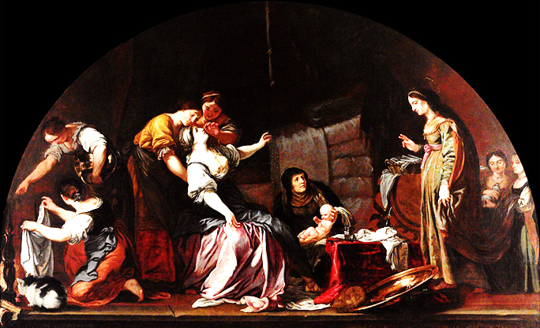
Svatý Václav (asi 9O7– 28. září 935) byl český kníže a světec, který je považován za hlavního patrona české země a symbol české státnosti. Byl synem knížete Vratislava a zřejmě jeho jediné manželky Drahomíry.

Slide 4
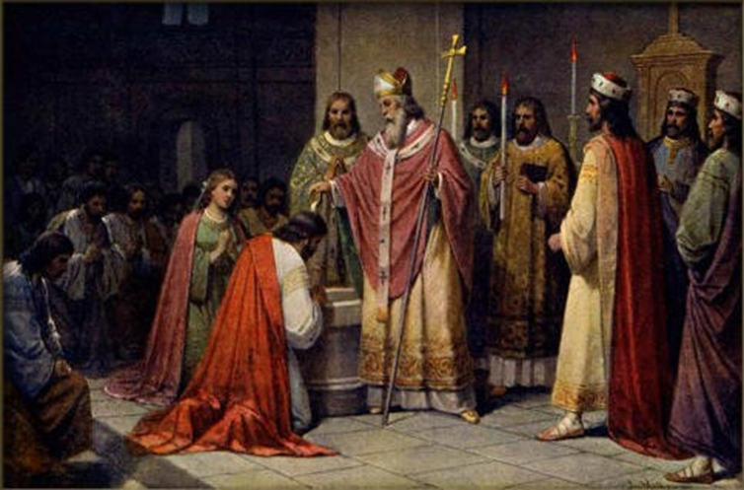
Jeho prarodiči byli první historicky doložený přemyslovský kníže Bořivoj I. a jeho žena svatá Ludmila.

Slide 5
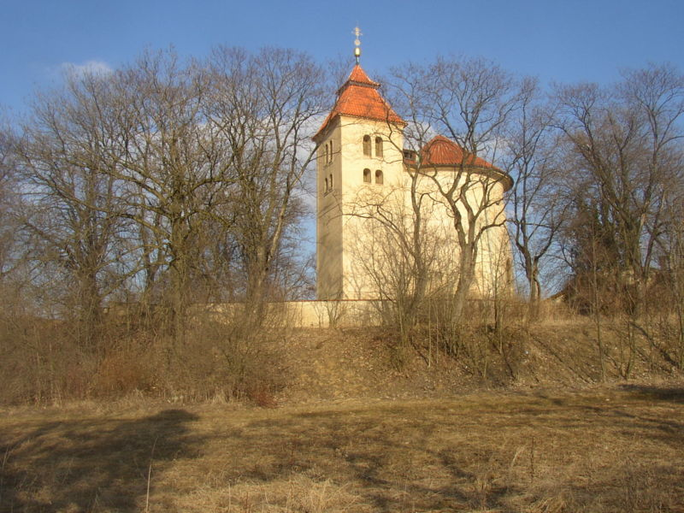
Byl vychováván svou babičkou svatou Ludmilou a vzdělával se na Budči.

Slide 6
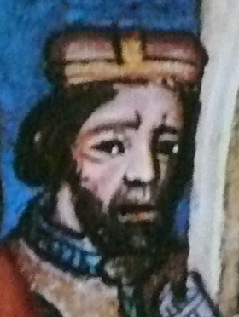
Jako kníže, po porážce saským králem dokázal zachovat suverenitu českého státu a založil chrám sv. Víta, hlavní kostel knížectví. Byl zavražděn v sídle svého bratra Boleslava, který díky tomu převzal vládu.

Slide 7
Boleslav pozval svého bratra Václava na hostinu k sobě do (Staré) Boleslavi. Druhý den ráno, ještě před rozedněním, se Václav vydal na ranní pobožnost. Potkal cestou Boleslava a řekl mu: „Včera jsi nám pěkně posloužil, Bůh ti to oplať.“ Boleslav odpověděl: „A dnes ti chci takhle posloužit!“ a udeřil ho mečem do hlavy. Způsobil mu jen menší zranění, ale Václav se nechtěl bránit, aby neprolil krev svého bratra. Nato Boleslav přivolal své družiníky a ti Václava zabili. Podobně to alespoň vypráví legendy.

Slide 8
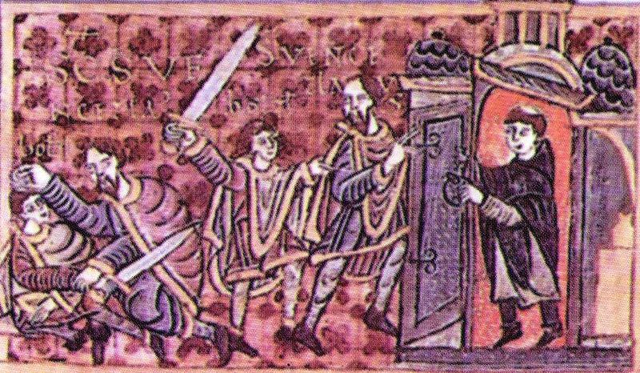

Slide 9
Rok úmrtí svatého Václava se nejčastěji uvádí 935. Dříve se většinou uváděl rok 929, který se také vyskytuje v některých legendách. Tyto však byly sepsány až o mnoho desetiletí později. Protože však nejsou k dispozici spolehlivé prameny, nemůže být zcela vyloučen rok 929, případně i jiné datum.
Naproti tomu datum 28. září je většinou přijímáno jako autentické.

Slide 10
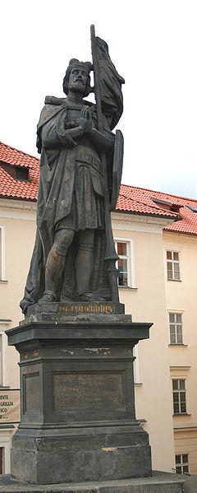
Po smrti začal být Václav uctíván jako svatý pro svou zbožnost a posmrtné zázraky. Později se stal symbolem českého státu.

Slide 11
Zajímavé odkazy:
Budeč
Chrám sv. Víta
Svatováclavské slavnosti
Svatováclavská pouť
Brandýs nad Labem Stará Boleslav
Test

Slide 12
2.Kdo byla babička svatého Václava?
Drahomíra
Anežka
Ludmila
1.Kdo byl otcem svatého Václava?
Vratislav I.
Boleslav I.
Bořivoj I.
3.Ve kterém století svatý Václav žil?
9. století
10. století
11. století
5.Jak svatý Václav zemřel?
spadl z koně
byl zavražděn
utopil se
4.Kde se svatý Václav vzdělával?
v Dubči
na Budči
v Boleslavi
řešení: 1.a, 2.c, 3.b, 4.a,5.b

Slide 13
Použité zdroje:
http://commons.wikimedia.org/wiki/File:Karel_%C5%A0kr%C3%A9ta_-_Narozen%C3%AD_svat%C3%A9ho_V%C3%A1clava.jpg?uselang=cs
http://commons.wikimedia.org/wiki/File:Josef_Mathauser_-_Arcibiskup_Metod%C4%9Bj_k%C5%99t%C3%AD_%C4%8Desk%C3%A9ho_kn%C3%AD%C5%BEete_Bo%C5%99ivoje_a_jeho_man%C5%BEelku_Ludmilu.jpg?uselang=cs
http://commons.wikimedia.org/wiki/File:Budec_CZ_St_Peter_church_134.jpg
http://commons.wikimedia.org/wiki/File:Boleslav1_liberviaticus.jpg?uselang=cs
http://cs.wikipedia.org/wiki/Soubor:Zab%C3%B3jstwo_Wac%C5%82awa.JPG
http://cs.wikipedia.org/wiki/Soubor:Sv_V%C3%A1clav.jpg
[cit. 2011-10-09].

